Slide 1
12월 기술 오픈 세미나
EF CORE 3.1 & MySQL ORM 기반
DB Programming
MSoftWare 강구민

Slide 2

주요 경력
2017 ~ 2018 ㈜비긴메이트
2020.11 ~ 엠소프트웨어
주요 프로젝트
비긴메이트 플랫폼 ASP.NET WEBAPI 기반 개발 및 운영
강 구 민
유니로보틱스 홈페이지 ASP.NET MVC5 기반 개발

Slide 3
목차
INDEX
STEP 1
개발 환경
STEP 2
ORM
STEP 3
DB Programming
Visual Studio 설치
ORM?
MySQL 설치
EF CORE

Slide 4
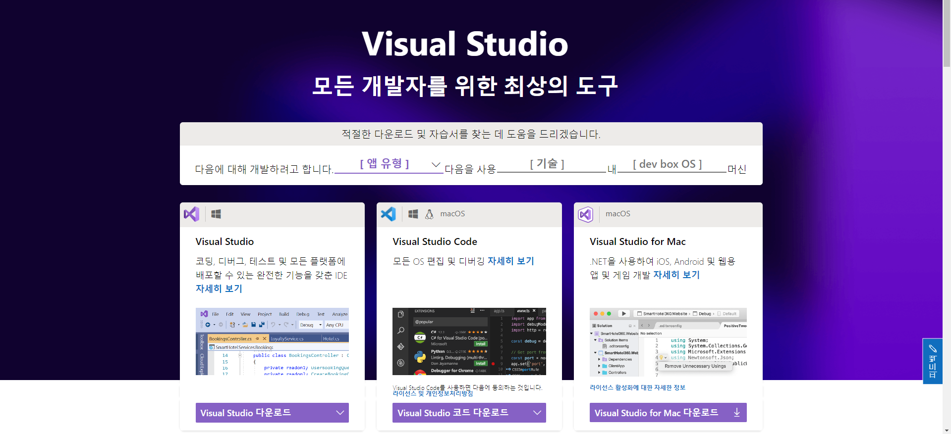
STEP 1 개발 환경 세팅
Visual Studio 2019 Community 설치
https://visualstudio.microsoft.com/ko/

Slide 5
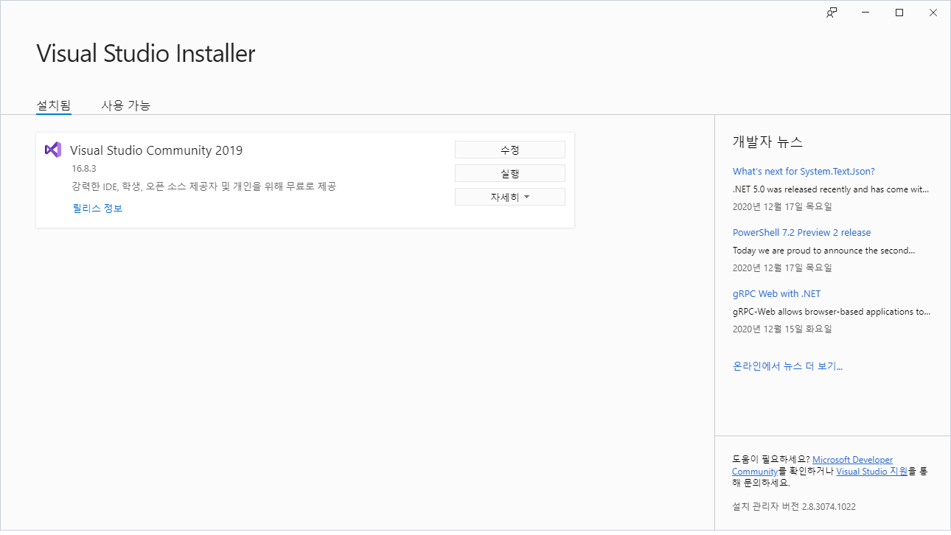

Slide 6
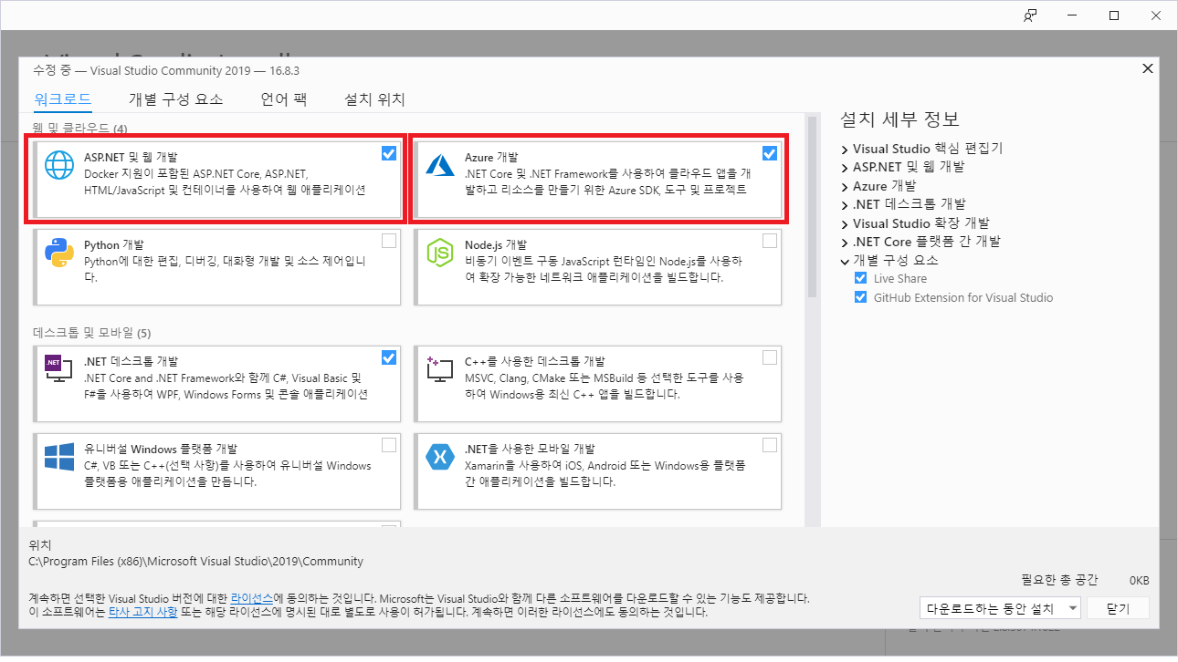

Slide 7
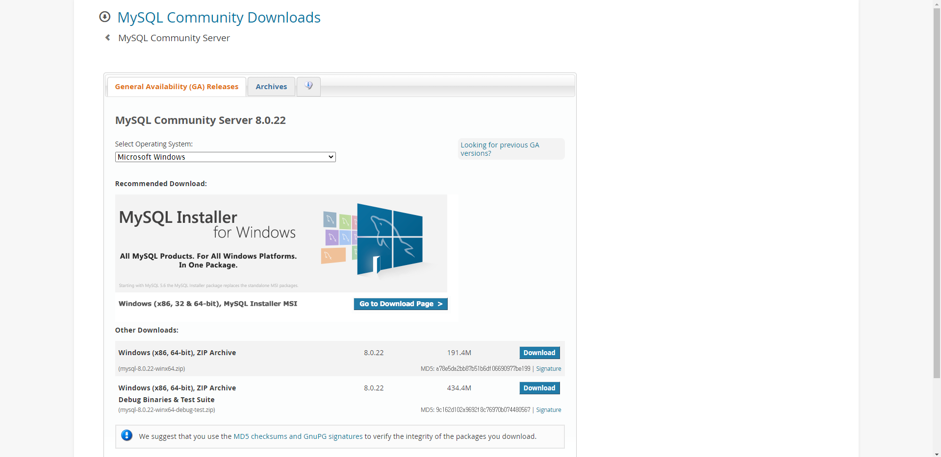
STEP 1 개발 환경 세팅
MySQL 설치
https://dev.mysql.com/downloads/mysql/

Slide 8
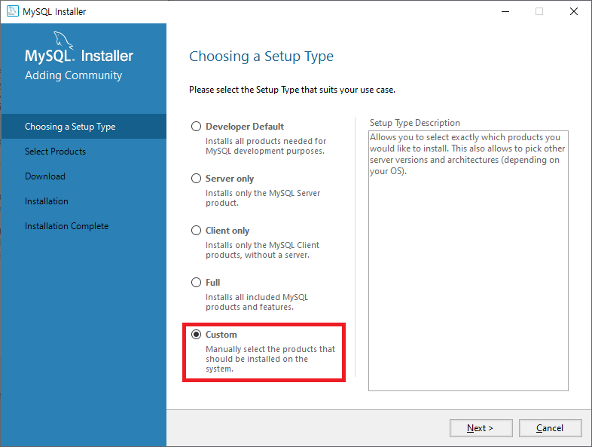

Slide 9
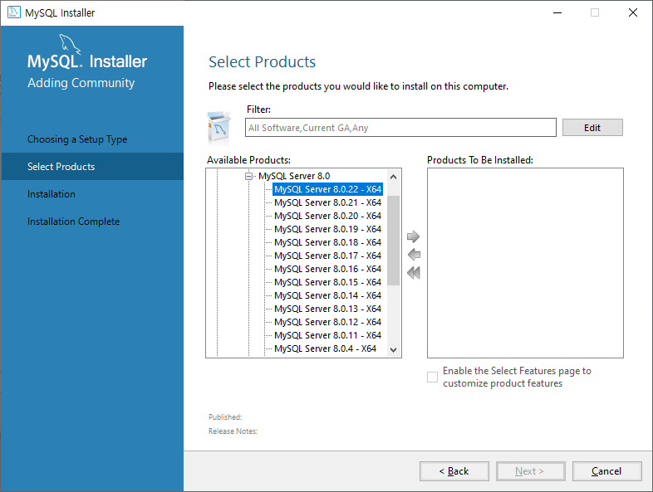

Slide 10
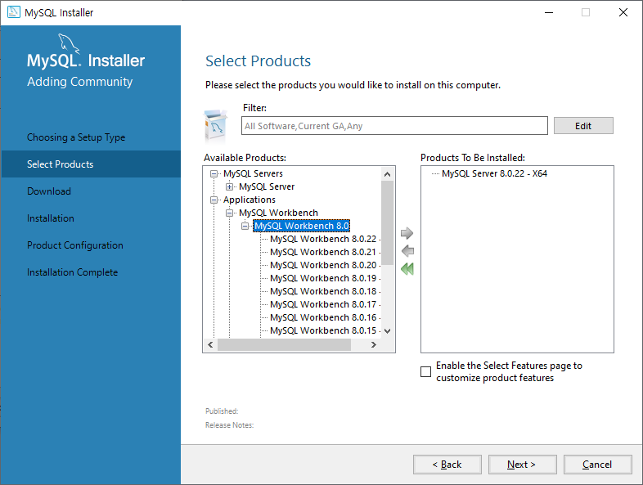

Slide 11
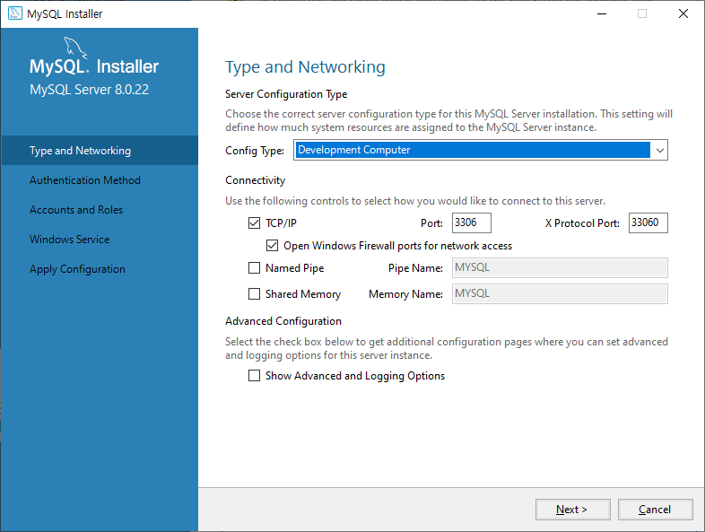

Slide 12
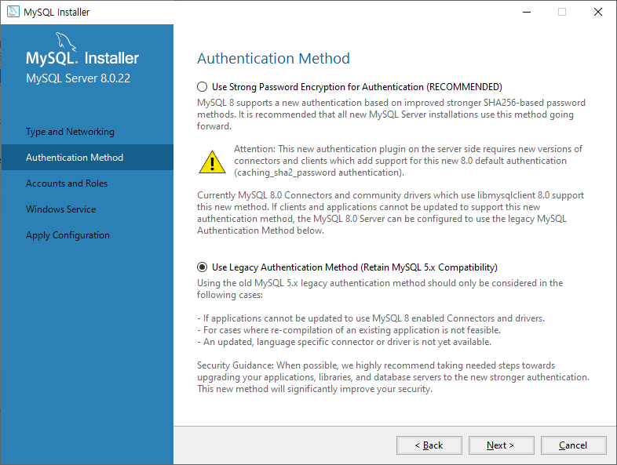

Slide 13
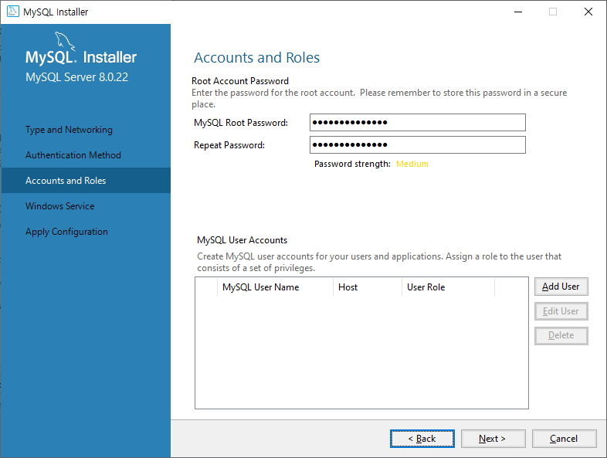

Slide 14
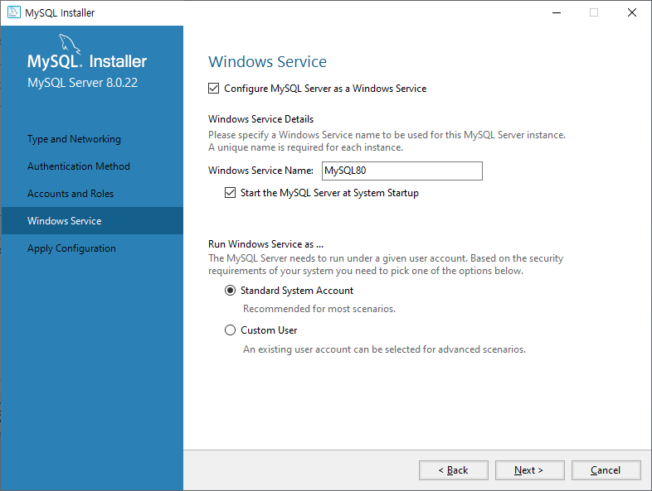

Slide 15
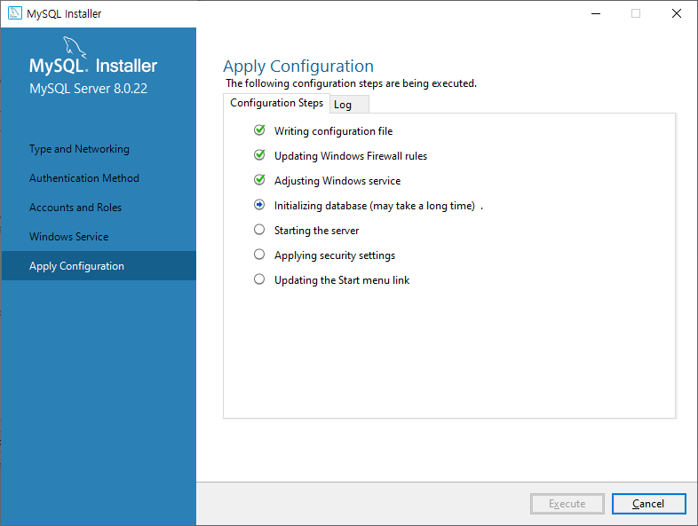

Slide 16

STEP 2 ORM
ORM?
ORM(Object Relational Mapping)
PROS
CONS
CRUD를 위해 SQL을 작성할 필요가 없다
사용은 편리하지만 설계는 어렵다
객체로 나뉘어 있어 객체적인 접근을 할 수 있음
프로시저가 많은 시스템에서는 ORM의 장점 활용이 어렵다
재사용이 용이해 유지보수가 편리하다
ORM만으로는 사용하기가 어렵다
DB에 종속적이지 않다

Slide 17
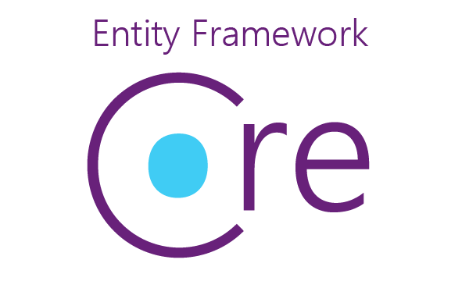

STEP 2 ORM
Entity Framework

Slide 18
STEP 3 DB Programming

Slide 19
EF CORE 3.1 & MySQL ORM 기반
DB Programming
감사합니다

